Slide 1




Slide 2

约翰·包威尔John Powell
一名英国电影配乐作曲家。
80届奥斯卡:《谍影重重3》，最佳音效合成、最佳音效剪辑
36届动画安尼奖:《功夫熊猫》，最佳音乐

Slide 3
John Powell
2002年: 《谍影重重1》 《狙击杀手》 《乐鼓热线》 《星际冒险王》 《贴身情人》
2003年: 《少年特工科迪》 《爱情标错心》 《致命报酬》 《赎金内幕》 《偷天换日》
2004年: 《阿尔菲》 《Mr. 3000》 《谍影重重2》
2005年: 《一酷到底》 《史密斯夫妇》 《机器人历险记》
2006年: 《冰河世纪2:消融》 《93航班》 《X战警3》 《快乐的大脚》
2007年: 《谍影重重3》 《止损》 《P.S.我爱你》
2008年: 《荷顿奇遇记》 《心灵传输者》 《功夫熊猫》(另一配乐师为Hans Zimmer) 《全民超人》 《闪电狗》
2009年: 《冰河世纪3》 《绿色地带》
2010年:《驯龙高手》《危情谍战(骑士与白天)》

Slide 4
John Powell
2010年:《驯龙高手》《危情谍战(骑士与白天)》
2011年:《里约大冒险》《功夫熊猫2》《快乐的大脚2》
2012年:《老雷斯的故事》《冰河世纪4》
2014年:《里约大冒险2》《驯龙高手2》
2017年:《驯龙高手3》

Slide 5
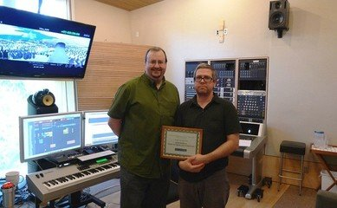
John Powell

Slide 6

HERO + TEST DRIVE + FORBIDDEN FRIENDSHIP

Slide 7


